Slide 1
보간법
(Image Interpolation)
QXLINK3.3
Notes:
https://www.ti-ba.com/products/pacs/chiropractic-tools/

Slide 2
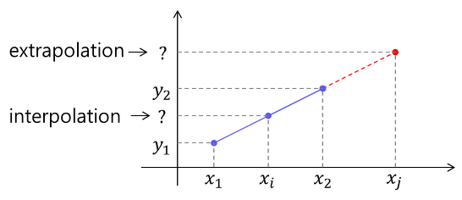
Interpolation
개요
보간법(Interpolation) 이란?
알려진 값 사이에 위치한 값을 추정하는 것을 말한다.
1D Linear interpolation을 2D로 확장한 bilinear interpolation과 3D로 확장한 trilinear interpolation이 있다.

Slide 3
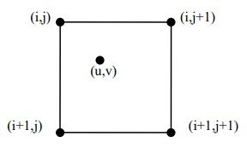
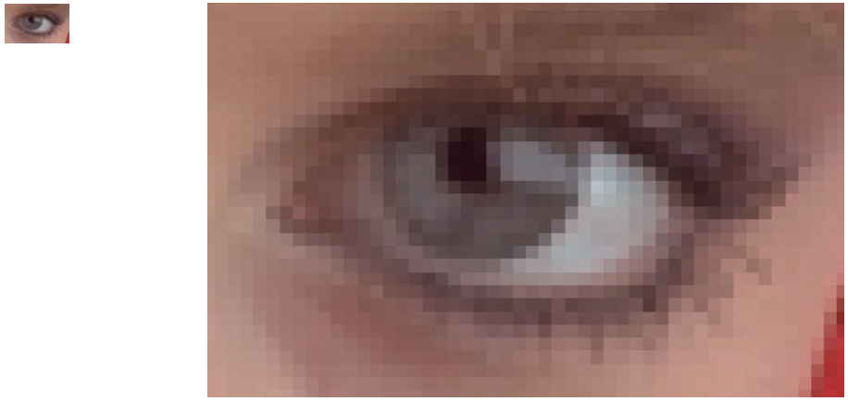
Interpolation
인접화소 보간법 (Nearest Neighbor Interpolation)
가장 간단한 보간법이다.
Output Pixel은 Input 영상의 가장 가까운 Sample Point의 값으로 할당 된다.
해당 방법은 가장 간단하지만, 다른 이웃 값들을 고려하지 않으므로 품질이 떨어진다.
예제)
아래 같은 상황에서 (u,v)의 값은 가장 가까이에 있는 (I,j)의 값으로 채워진다.
Notes:
http://www.ijera.com/papers/Vol4_issue10/Part%20-%201/K41007073.pdf

Slide 4
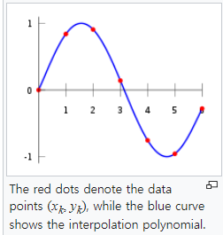
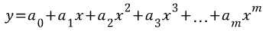
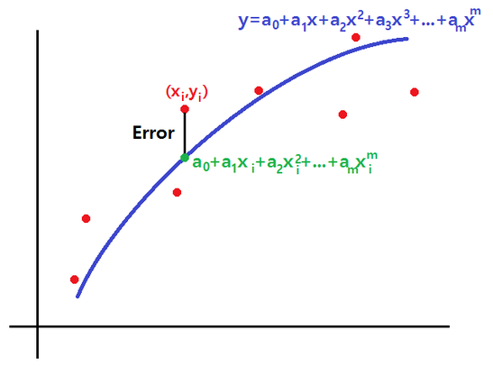
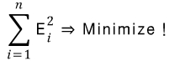
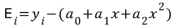
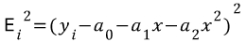
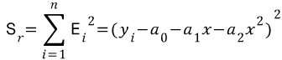
Interpolation (수치해석)
Polynomial Regression (1)
개요 : 주어진 n개의 Data를 이용하여 [가장 잘 표현하는 다항식]을 구하는 것이 목적
상세
x대한 m차 다항식(m-th order polynomial for x)을 다음과 같이 표현 할 때,
다음과 같이 그림으로 나타낸다고 가정하자
빨간 점 : 주어진 Data
파란 선 : 주어진 Data를 가장 잘 표현하는 다항식
Data의 개수가 다항식의 차수(m) 보다 항상 커야 한다.
구하고자 하는 것은 다항식의 계수 (a0, a1, a2, …, am)
선형 회귀 분석과 마찬가지로 오차를 제곱해서 그 합이 최소화 되는 계수를 구하는 방법
i번째 Data와 다항식 사이의 오차는 다음과 같고 이를 제곱하면 우측과 같은 식이 나온다.
이제 오차의 제곱의 합을 Sr 이라 하면 다음과 같이 되겠다.
Notes:
https://blog.naver.com/mykepzzang/220218876337
https://en.wikipedia.org/wiki/Polynomial_interpolation

Slide 5
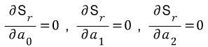
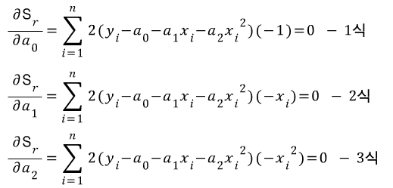
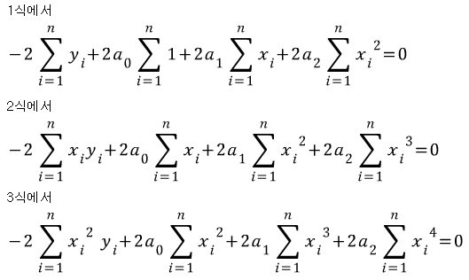
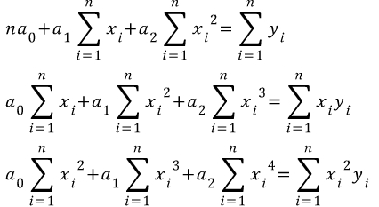
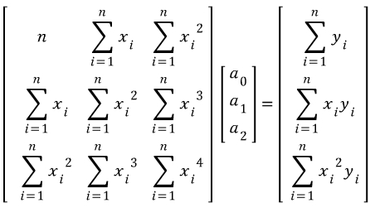
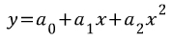
Interpolation (수치해석)
Polynomial Regression (2)
상세
구하고자 하는 것은 잘 표현하는 다항식임을 상기시키면서 오차의 제곱의 합이 최소화되어야 한다.
Sr이 최소가 되어야 하므로 Sr을 미분하면 0이 되어야 한다. 각 미지수 a0, a1, a2로 미분한 것이 0이어야 한다.
이렇게 3개의 방정식과 3개의 미지수가 되므로 유일한 해를 가지는 방정식이 된다.
이를 정리하고 연립방정식을 풀게 되면 가장 잘 표현하는 2차 다항식을 얻게 된다.
만약 m차 다항식이라고 하면, (m+1) X (m+1) 인 행렬이 나온다.
Notes:
https://blog.naver.com/mykepzzang/220218876337
https://en.wikipedia.org/wiki/Polynomial_interpolation

Slide 6
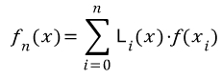
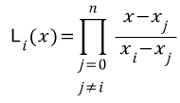
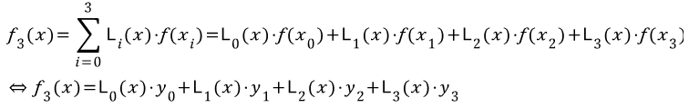
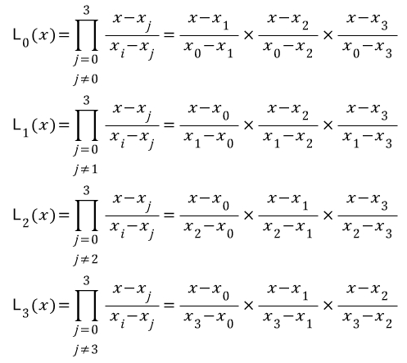
Interpolation (수치해석)
Lagrange’s method (1)
Interpolation에서 n차 다항식을 구성하려면 (n+1)개의 데이터가 주어져야 한다.
Lagrange’s method을 이용한 n차 다항식은 다음과 같다.
L(x)는 가중함수(Weighting function) 이라 부르고, 다음과 같이 정의한다. ※ 이는 j=0부터 n까지 일반항을 곱하는데, j=i를 제외한 나머지를 곱하는 것이다.
예제) 4개의 Data가 주어지고, 3차 다항식을 구하기 [주어진 Data, (x0, y0), (x1, y1), (x2, y2), (x3, y3) ]
3차 다항식이므로 n=3 에서 구해진 식
각각의 가중 함수
Notes:
https://blog.naver.com/piratekid/159750394
https://en.wikipedia.org/wiki/Spline_(mathematics)

Slide 7
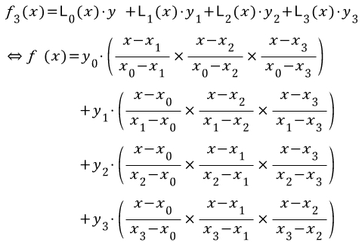
Interpolation (수치해석)
Lagrange’s method (2)
예제) 4개의 Data가 주어지고, 3차 다항식을 구하기 [주어진 Data, (x0, y0), (x1, y1), (x2, y2), (x3, y3) ]
정리된 식은 다음과 같습니다.
Notes:
https://blog.naver.com/piratekid/159750394
https://en.wikipedia.org/wiki/Spline_(mathematics)

Slide 8
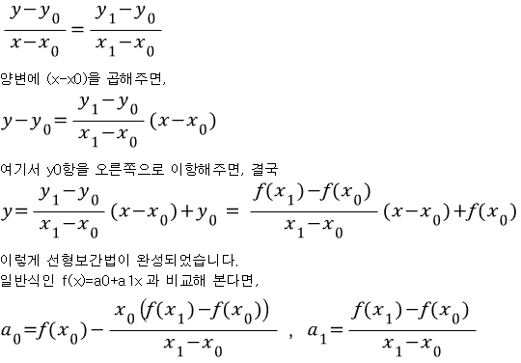
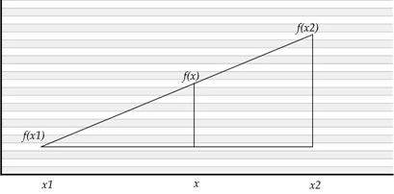
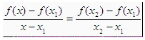
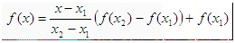
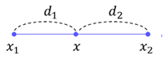
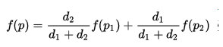
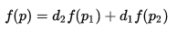
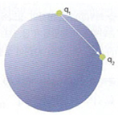
Interpolation
선형 보간법 (Linear interpolation)
선형 보간법은 두점의 값이 주어졌을 때, 그사이에 위치한 값을 추정하기 위하여, 직선 거리에 따라 선형적으로 계산하는 방법
점 사이의 관계가 선형이며, 추정된 데이터 오차가 중요하지 않다는 가정하에 아래그림과 같은 삼격형을 이용한다.
위 삼각형의 두점 (x1, f(x1)), (x2, f(x2)) 사이에 위치한 (x,y)의 값을 추정하기 위해 다음과 같은 비례식을 구성한다.
이를 f(x)에 대해 정리 하고, x들 사이의 거리의 비를 합이 1이 되도록 정규화 하면(d1 + d2 = 1), 다음과 같이 정리된다.
다음과 같은 구면에서 q1, q2를 선형 보간 할 경우, 매끄럽지 않은 선형 보간이 이루어 진다.
Notes:
http://darkpgmr.tistory.com/117
https://blog.naver.com/aorigin/220947541918
https://blog.naver.com/mykepzzang/220546100317
(뉴튼법)
https://blog.naver.com/PostView.nhn?blogId=mykepzzang&logNo=220546100317&categoryNo=16&parentCategoryNo=0&viewDate=&currentPage=6&postListTopCurrentPage=1&from=search&userTopListOpen=true&userTopListCount=5&userTopListManageOpen=false&userTopListCurrentPage=6

Slide 9
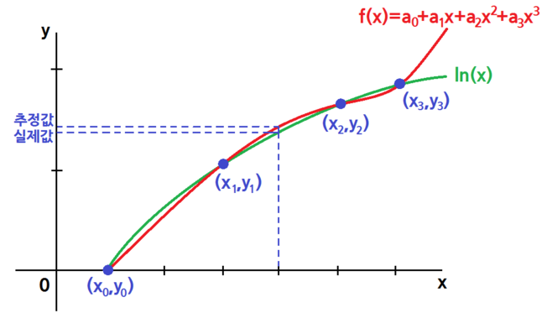
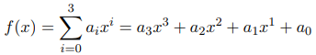
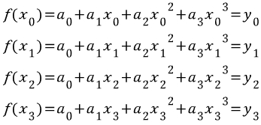
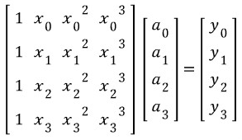
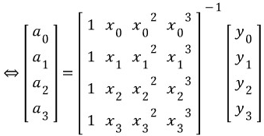
Interpolation (수치해석)
Cubic interpolation (= 3rd order polynomial interpolation)
3차 다항식을 이용한 보간법으로 4개의 데이터가 주어졌을 때 사용할 수 있습니다.
우측 그림은 이를 요약한 그림으로
초록선 : 원본 식 (여기서는 ln(x)를 활용)
빨간선 : 3차 다항식을 이용한 추정 함수
상세
다음과 같은 3차 다항식을 활용한다
일반식에 네점 (x0, y0), (x1, y1), (x2, y2), (x3, y3)을 지나도록 일반식에 대입한다.
위 4개 연립방정식을 행렬로 나타내면 다음과 같다.
Notes:
https://blog.naver.com/mykepzzang/220546694965

Slide 10
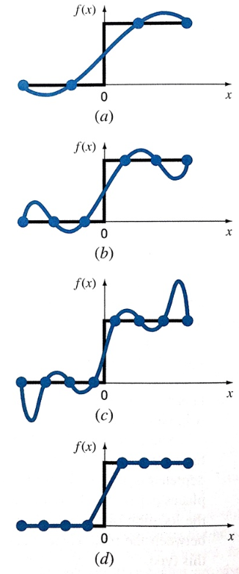
Interpolation (수치해석)
Polynomial interpolation 과 Lagrange interpolation의 단점
(a) ~ (c) 까지는 polynomial 과 Lagrange interpolation을 이용해 근사간 그림으로 Data의 개수가 많아질 수록 오히려 원래 함수(검정 그래프 f(x))를 잘 표현 못하고 있다.
(D)는 비교적 원래 함수를 잘 표현하고 있는데, 이것이 Spline interpolation 이다.

Slide 11
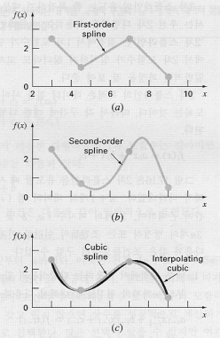
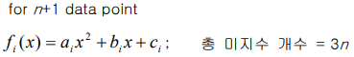
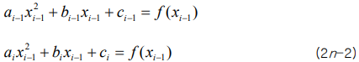
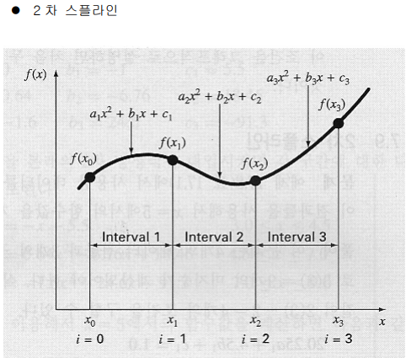
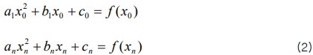
Interpolation
Spline interpolation
여러 개의 함수를 하나의 함수로 표현하는 Polynomial interpolation과 달리 각 구간마다의 추정함수를 구하는 것.
Spline은 이웃한 구간의 Interpolation function들이 경계점에서 함수 값 뿐 아니라, 미분 값까지 일치하게 조절한다.
Cubic은 3차, Quadratic은 2차, linear는 1차 Spline을 나타낸다.
Spline interpolation은 원본에 좀더 비슷한 결과를 만들어 내므로, Polynomial interpolation 보다 선호된다.
2차 (Quadratic) Spline
기본식
조건
내부 접하는 알려진 점에서 이웃하는 다항식들의 함수 값이 같아야 한다.
첫 번째와 마지막 함수는 반드시 끝점을 통과해야 한다.
내부 접하는 알려진 점에서 이웃한 다항식들의 도함수(미분)는 같아야 한다.
2차 도함수(미분)가 첫 번째 데이터 점에서 0이라고 가정한다.
Notes:
https://cmse.postech.ac.kr/html/lecture/file/Chap-05.pdf
https://blog.naver.com/piratekid/159750394
https://en.wikipedia.org/wiki/Spline_(mathematics)

Slide 12
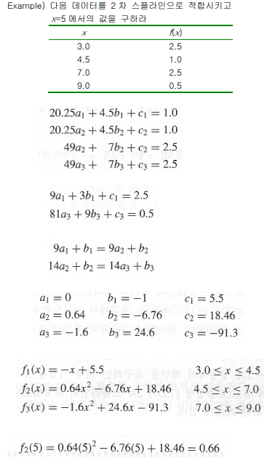
Interpolation
Spline interpolation
2차 Spline
예제
조건 1)
조건 2)
조건 3)
조건 4)
Notes:
https://cmse.postech.ac.kr/html/lecture/file/Chap-05.pdf
https://blog.naver.com/piratekid/159750394
https://en.wikipedia.org/wiki/Spline_(mathematics)

Slide 13
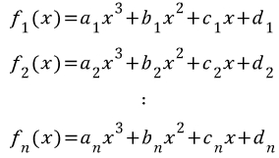
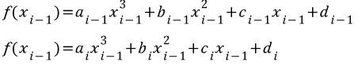
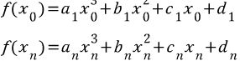
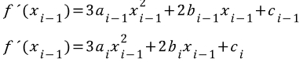
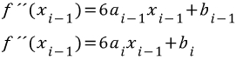
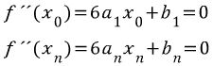
Interpolation
Spline interpolation
3차 (Cubic) Spline
3차 Spline은 (n+1) 개의 Data에 대해 n개의 3차 다항식으로 연결합니다.
조건
함수 값은 내부 점에서 같아야 한다. [2n-2]
첫 번째와 마지막 함수는 반드시 끝점을 통과해야 한다. [2]
내부 점에서 이웃한 다항식들의 1차 도함수(미분)는 같아야 한다. [n-1]
내부 점에서 이웃한 다항식들의 2차 도함수(미분)는 같아야 한다. [n-1]
양 끝점에서의 2차 도함수는 0이라고 가정한다. [2]
Notes:
https://en.wikipedia.org/wiki/Cubic_function
https://cmse.postech.ac.kr/html/lecture/file/Chap-05.pdf
스플라인 예제 https://blog.naver.com/mykepzzang/220578577453

Slide 14
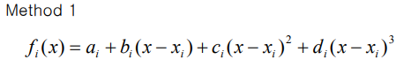
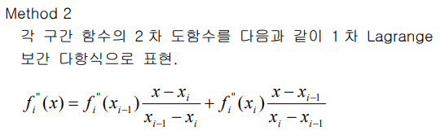
Interpolation
Spline interpolation
3차 (Cubic) Spline
3차 Spline은 (n+1) 개의 Data에 대해 n개의 3차 다항식으로 연결합니다.
조건
함수 값은 내부 접하는 점에서 같아야 한다. [2n-2]
첫 번째와 마지막 함수는 반드시 끝점을 통과해야 한다. [2]
내부 접하는 점에서 이웃한 다항식들의 1차 도함수(미분)는 같아야 한다. [n-1]
내부 접하는 점에서 이웃한 다항식들의 2차 도함수(미분)는 같아야 한다. [n-1]
양 끝점에서의 2차 도함수는 0이라고 가정한다. [2]
Notes:
https://en.wikipedia.org/wiki/Cubic_function
https://cmse.postech.ac.kr/html/lecture/file/Chap-05.pdf

Slide 15
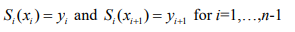

Interpolation
Spline interpolation
3차 (Cubic) Spline
일반식
1차 미분식
2차 미분식
Cubic spline의 특성으로 부터 다음 식을 얻을 수 있다.
따라서, S(x)는 전체 간격의 알려진 지점에서 Continuous 해야한다.
로 대입하면 다음과 같이 요약 할 수 있다.
Notes:
https://www2.rivier.edu/journal/ROAJ-Fall-2013/J784-Wang_cubic-splines.pdf

Slide 16
Interpolation
Spline interpolation
3차 (Cubic) Spline
각 점에서 도함수는 같아야 한다는 다음 조건과 (2)식 (1차 도함수)에 의해, 다음 식을 얻을 수 있다.
이를 를 적용하여 대입하면,
(3) 식 (2차 도함수) 으로 부터, 다음을 도출 할 수 있다.
2차 도함수도 각점에서 Continuous 해야 하므로
이를 를 적용하여 대입하면,
Notes:
https://www2.rivier.edu/journal/ROAJ-Fall-2013/J784-Wang_cubic-splines.pdf

Slide 17





Interpolation
Spline interpolation
3차 (Cubic) Spline
(11) 공식에 2차 도함수를 DDi 로 변환하여 대입하면, 다음과 같이 줄일 수 있다.
(13)식으로 부터 다음을 얻을 수 있다.
(6) 식으로 부터 다음을 얻을 수 있다.
ci와 di를 대입하면
Notes:
https://www2.rivier.edu/journal/ROAJ-Fall-2013/J784-Wang_cubic-splines.pdf

Slide 18



Interpolation
Spline interpolation
3차 (Cubic) Spline
(10) 식에 앞에서 구한, bi, ci, di를 대입한다.
이를 다음과 같은 Matrix로 표현 할 수 있다.
Notes:
https://www2.rivier.edu/journal/ROAJ-Fall-2013/J784-Wang_cubic-splines.pdf
https://math.stackexchange.com/questions/2723801/cubic-spline-interpolation-math

Slide 19


Interpolation
Spline interpolation
Natural Cubic Spline
S’’(t0) = S’’(tn) = 0
DD1 = 0, DDn = 0 이므로 ..
Notes:
https://www2.rivier.edu/journal/ROAJ-Fall-2013/J784-Wang_cubic-splines.pdf

Slide 20







Interpolation
Spline interpolation
Natural Cubic Spline
풀이.
α = a(n,n+1)
ai,i
ai,i+1
Notes:
https://www2.rivier.edu/journal/ROAJ-Fall-2013/J784-Wang_cubic-splines.pdf

Slide 21
Interpolation
Spline interpolation
Clamped Cubic Spline
S’(t0) = S’(tn) = 0
Notes:
https://www2.rivier.edu/journal/ROAJ-Fall-2013/J784-Wang_cubic-splines.pdf

Slide 22



Interpolation
Tridiagonal Matrices
Notes:
https://fac.ksu.edu.sa/sites/default/files/numerical_analysis_9th.pdf#page=167

Slide 23


Interpolation
Spline interpolation
3차 (Cubic) Spline
예제
Notes:
https://en.wikipedia.org/wiki/Cubic_function
https://cmse.postech.ac.kr/html/lecture/file/Chap-05.pdf

Slide 24


Interpolation
Spline interpolation
여러 개의 함수를 하나의 함수로 표현하는 Polynomial interpolation과 달리 각 구간마다의 추정함수를 구하는 것.
Spline은 이웃한 구간의 Interpolation function들이 경계점에서 함수 값 뿐 아니라, 미분 값까지 일치하게 조절한다.
Cubic은 3차, Quadratic은 2차, linear는 1차 Spline을 나타낸다.
Spline interpolation은 원본에 좀더 비슷한 결과를 만들어 내므로, Polynomial interpolation 보다 선호된다.
상세
다음과 같은 함수에서 Xi 와 Yi 값을 안다고 할 때, 특정 두 점 사이의 함수를 구하는 방법이 Spline 이다.
예제)
오른쪽 그림에서 우리가 알고 있는 점(녹색점)을 이용하여, 중간값들을 위와 같은 곡선으로 채우려 한다. (즉, Data Xi, Xi+1은 곡선 Si로 연결 시키는데, Si가 3차 다항식으로 가정되는 것이다.)
조건
원래 Data의 값 Xi를 곡선이 지나간다.
각 점에서 두 곡선이 만나야 한다.
만나는 점 Xi에서 두 곡선은 굉장히 매끄럽게 만나야 한다.
3-1) 1차 미분값이 같아야 한다.
3-2) 2차 미분값이 같게 한다.
따라서, N개의 점이 주어지면
Notes:
https://blog.naver.com/piratekid/159750394
https://en.wikipedia.org/wiki/Spline_(mathematics)

Slide 25

Interpolation In Multi dimension
1D Interpolation vs 2D Interpolation
2D Interpolation을 이용하여, 1D Interpolation 보다 좀더 정확한 값을 추정할 수 있다.
Notes:
https://en.wikipedia.org/wiki/File:Comparison_of_1D_and_2D_interpolation.svg
http://www.aip.de/groups/soe/local/numres/bookcpdf/c3-6.pdf

Slide 26



Interpolation In Multi dimension
쌍선형 보간법 (Bilinear interpolation)
1차원에서의 선형 보간법을 2차원으로 확장한 것으로 4개의 가까운 Pixel의 가중 평균으로 값을 구한다. 즉, 선형 보간을 바탕으로 화소당 3번 수행하며, 가장 가까운 화소 4개에 가중치를 곱한 값을 합해서 얻게 된다.
장점 : Nearest neighbor interpolation에 비해 더 스무딩한 영상을 출력 할 수 있다.
단점 : Linear interpolation을 세 번씩 수행해야 하므로 상당히 많은 계산량을 갖는다.
아래 그림에서 알고 있는 원본 샘플 값을 (A, B, C, D) 라고 할 때, bilinear interpolation에 의해 점 P를 구하는 순서 (단, α = h1 / (h1 + h2), β = h2 / (h1 + h2), p = w1 / (w1+w2), q = w2 / (w1+w2) 라고 정의한다)
A와 B를 보간하여 M을 구한다. M = βA + αB
C와 D를 보간하여 N을 구한다. N = βD + αC
M과 N을 보간하여 P를 구한다. P = qM + pN = q(βA + αB) + p(βD + αC) = qβA + qαB + pβD + pαC
Notes:
https://blog.naver.com/aorigin/220947541918

Slide 27


Interpolation In Multi dimension
이중 원반 보간법(Bicubic interpolation)
2D에서의 Cubic interpolation 이다.
4x4(16개)의 인접 Pixel 값을 가지고, 새로운 Pixel 값을 계산한다.
기본식
상업적인 영상 편집 프로그램에서 표준으로 사용한다. ex) Adobe Photoshop, Corel Photo-paint 등
아래 상황에서 a, b, c, d를 cubic interpolation or cubic spline interpolation을 통해 a, b, c, d를 이용한 interpolation으로 원하는 셀의 값을 추정한다.
Notes:
http://www.ijcst.com/vol8/8.2/4-prachi-r-rajarapollu.pdf

Slide 28



Interpolation In Multi dimension
이중 원반 보간법(Bicubic interpolation)
2D에서의 Cubic interpolation 이다.
Notes:
http://www.ijcst.com/vol8/8.2/4-prachi-r-rajarapollu.pdf

Slide 29


Interpolation In Multi dimension
Interpolation Kernel을 이용한 방법
x축과 y축이 존재하는 2D Interpolation에서 사용 되는 공식은 다음과 같다.
아래 공식에서 k(x)가 kernel에 해당 한다.
Convolution kernel 이란?
입력영상에 비해 아주 작은 행렬이다.
영상의 각 화소에 대해 커널의 중심을 처리 대상의 화소 위에 올려 놓는다.
커널 행렬의 각 값과 대응되는 화소의 값들을 각각 곱하여 모두 더한다.
다음과 같이, Convolution kernel을 이용하여 interpolation을 할 수 있다
Notes:
https://en.wikipedia.org/wiki/Bicubic_interpolation
http://teaching.csse.uwa.edu.au/units/CITS4241/Handouts/Lecture04.html

Slide 30



Interpolation In Multi dimension
Interpolation Kernel을 이용한 방법
Nearest Neighbor Resampling (=Box Resampling)
2개의 Pixel 값이 필요
Bilinear Resampling
2개의 Pixel 값이 필요
Bell Resampling
4개의 Pixel 값이 필요
Notes:
https://clouard.users.greyc.fr/Pantheon/experiments/rescaling/index-en.html

Slide 31





Interpolation In Multi dimension
Interpolation Kernel을 이용한 방법
Hermite Resampling
Bicubic algorithm의 부분적인 case로 a=0에서의 kernel 이다.
4개의 Pixel 값이 필요
Bicubic Resampling
Cubic interpolation의 확장이다.
4개의 Pixel 값이 필요
a는 일반적으로 -0.5 를 사용(Cubic Hermite spline) 하고, 범위는 [-3, 0] 이며 0에 가까울 수록 blurring 효과가 있으며, -3에 가까울 수록 sharpening 효과가 있다.
B-Spline
순수하게 Positive 값만을 갖는 필터
4개의 Pixel 값이 필요
Notes:
https://clouard.users.greyc.fr/Pantheon/experiments/rescaling/index-en.html
http://teaching.csse.uwa.edu.au/units/CITS4241/Handouts/Lecture04.html

Slide 32


Interpolation In Multi dimension
Interpolation Kernel을 이용한 방법
Mitchell Resampling
B(‘B-spline curve’)와 C(‘Cardinal’ curves)로 알려진 두개의 변수로 공식화 한 필터
4개의 Pixel 값이 필요
B = 1/3, C = 1/3이 일반적으로 사용 됨.
Catmull-Rom-Spline Resampling
Mitchell Resampling과 같은 Kernel을 사용하며, B=0, C=0.5를 사용한다.
4개의 Pixel 값이 필요
Lanczos Resampling
4개의 Pixel 값이 필요
a = 3이 일반적으로 사용 됨.
Notes:
https://clouard.users.greyc.fr/Pantheon/experiments/rescaling/index-en.html
https://de.wikipedia.org/wiki/Mitchell-Netravali-Filter
http://www.imagemagick.org/Usage/filter/#mitchell

Slide 33



결과 영상 비교
Notes:
https://pixinsight.com/forum/index.php?topic=556.0

Slide 34



결과 영상 비교
Notes:
https://pixinsight.com/forum/index.php?topic=556.0

Slide 35

Coordinate system
In Source Code
In Canvas Coordinate system
Gdiplus::RectF m_rtImageEx : X : 300, Y : -100, Width : 600, Height : 800
Origin
(0,0)
CRect m_rtCanvas : L:0, T:0, R:1200, B:600
Length : 100
CRect m_rtDisplayedROIOnCanvas : L : 300, T : 0, R : 900, B : 600
Canvas Height : 600
Length : 300
Length : 300
Image Height (On Canvas) : 800
Image Width (On Canvas) : 600
Canvas
Length : 100
Image
Canvas Width : 1200

Slide 36
Coordinate system
In Source Code
In Image Coordinate system
Origin
(0,0)
Image Width : 1200
CRect m_rtImage : L:-600, T:-200, R:1800, B:1400
Length : 200
CRect m_rtDisplayedROIOnImage : X : 300, Y : -100, Width : 600, Height : 800
Image Height : 1600
Canvas Height (On Image) : 1200
Length : 600
Length : 600
Canvas
Length : 200
Image
Canvas Width (On Image) : 2400

Slide 37
Coordinate system
In Source Code
In Drawing Coordinate system
CRect m_rtCanvas : L:0, T:0, R:1200, B:600
Image Width (On Canvas) : 300
Origin
(0,0)
Length : 450
Length : 300
Length : 450
Length : 100
Length : 200
Canvas Height : 600
Image
Length : 300
Image Height (On Canvas) : 300
Length : 200
Length : 100
Canvas
CRect m_rtDrawRectOnCanvas : L : 450, T : 200, R : 750, B : 500
Canvas Width : 1200

